Slide 1
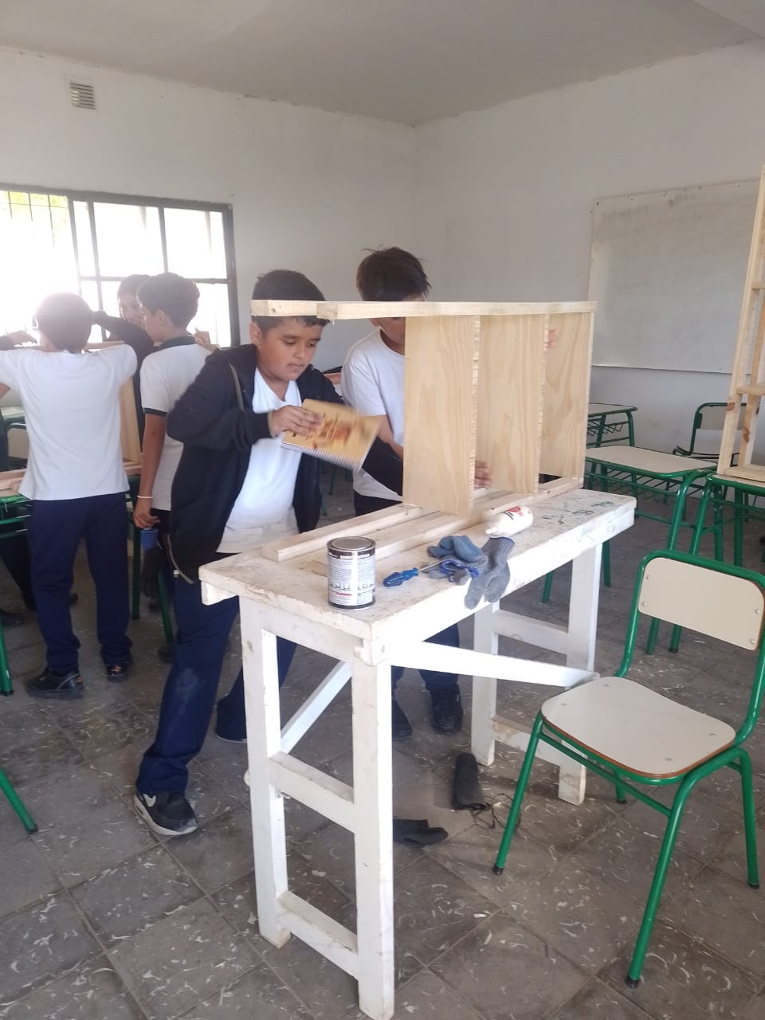
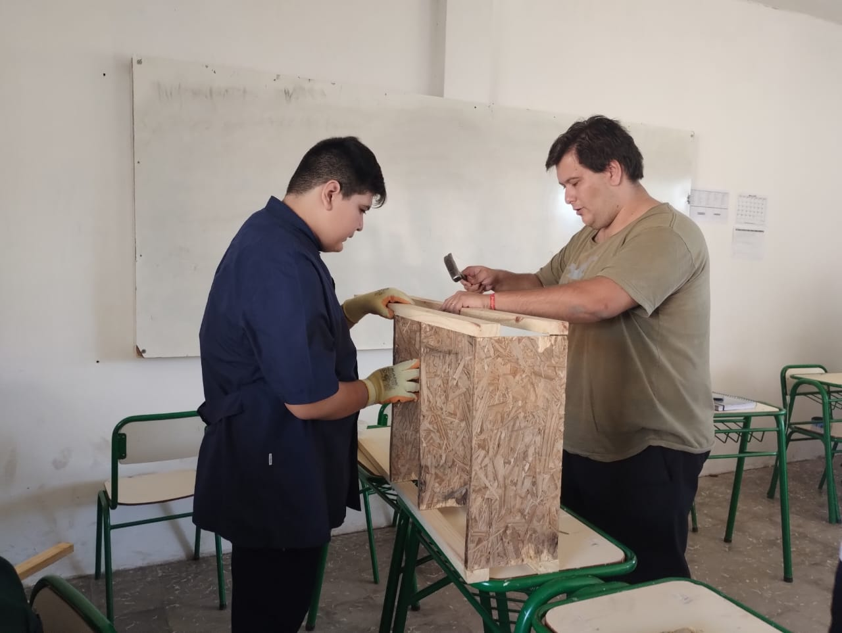
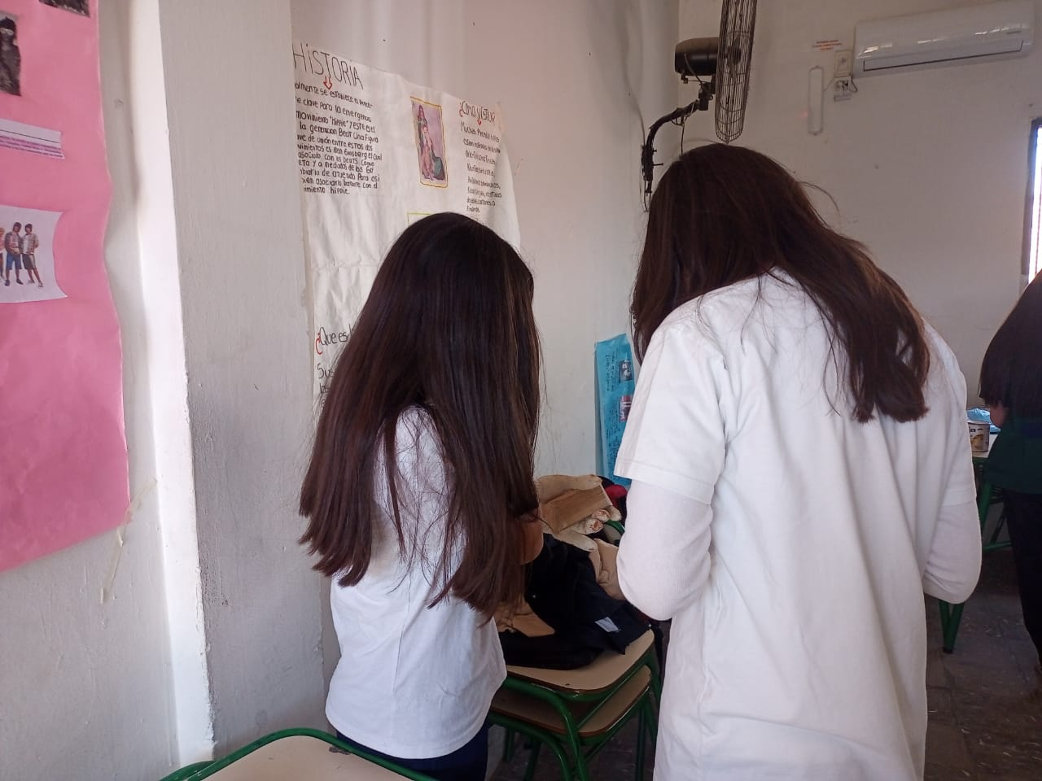
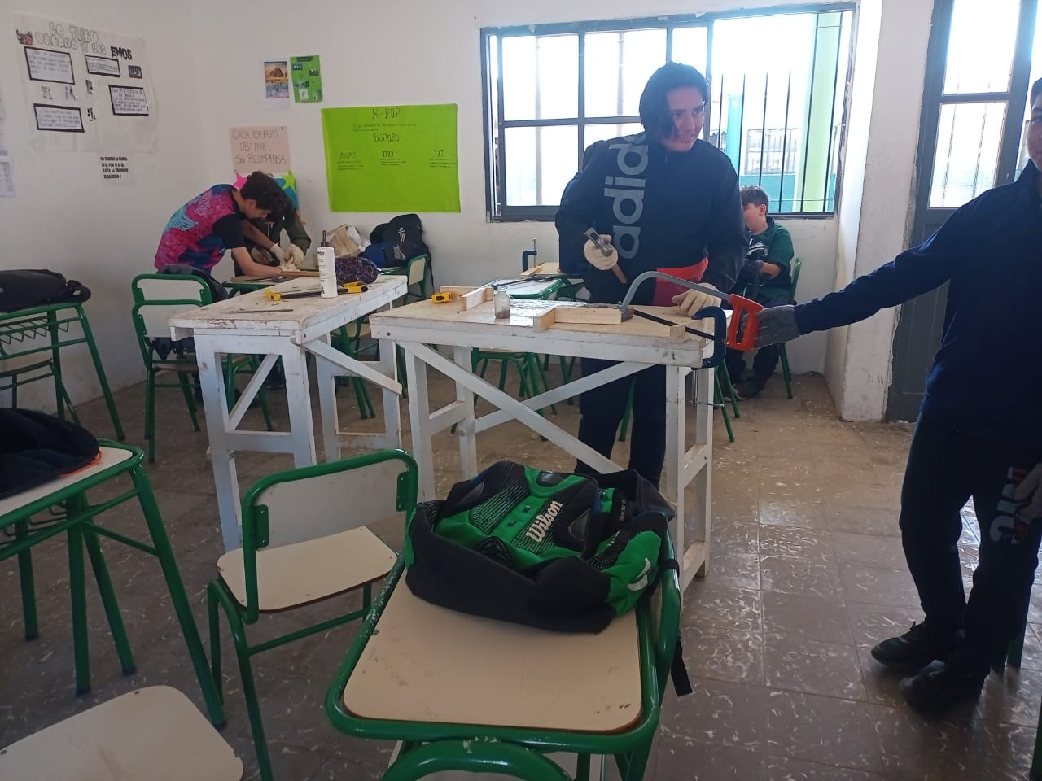
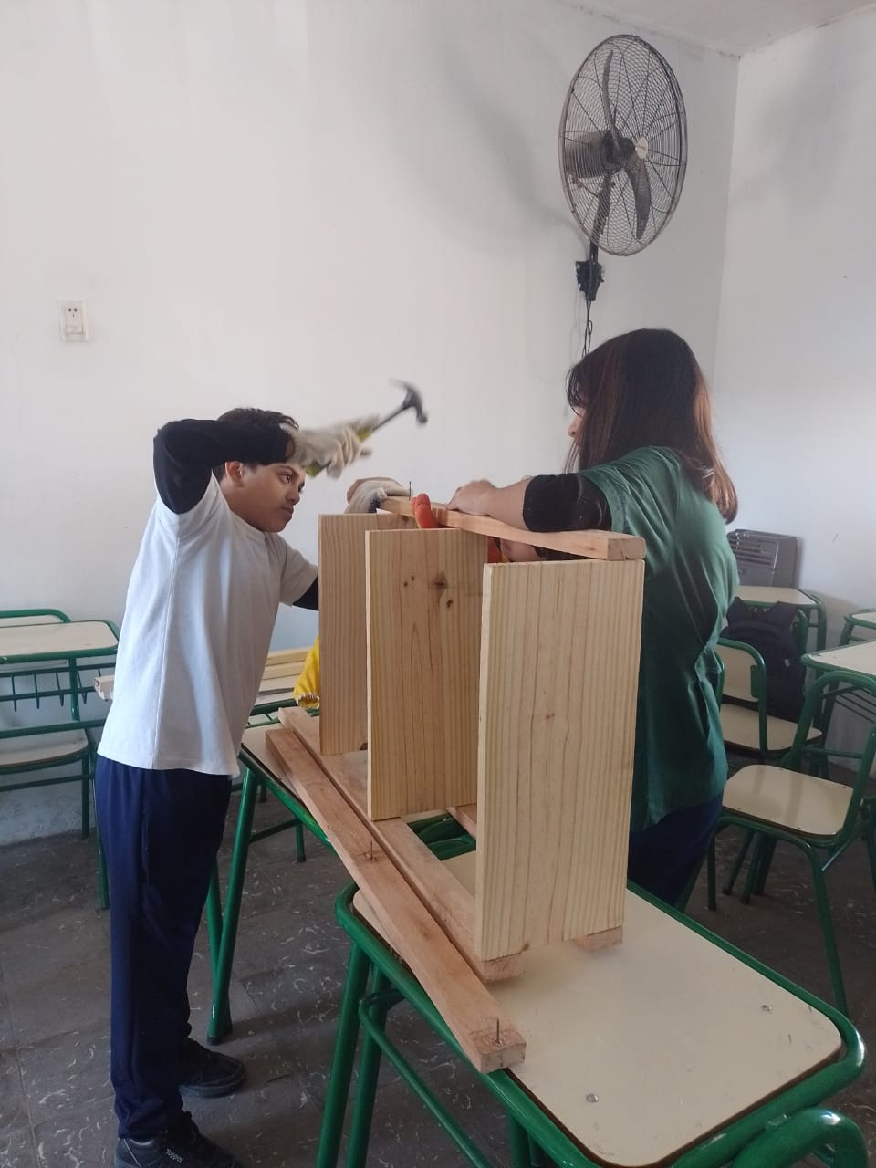
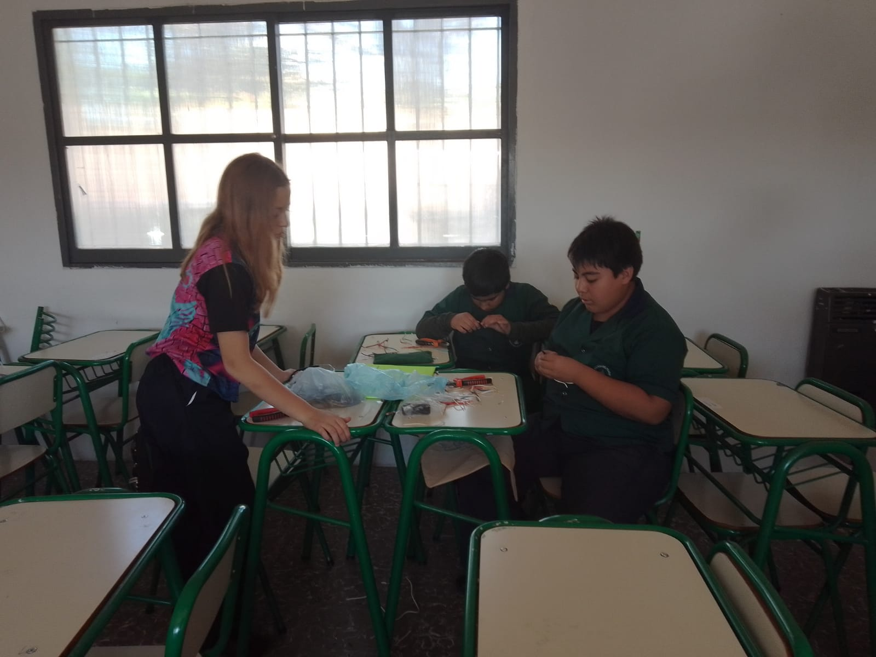
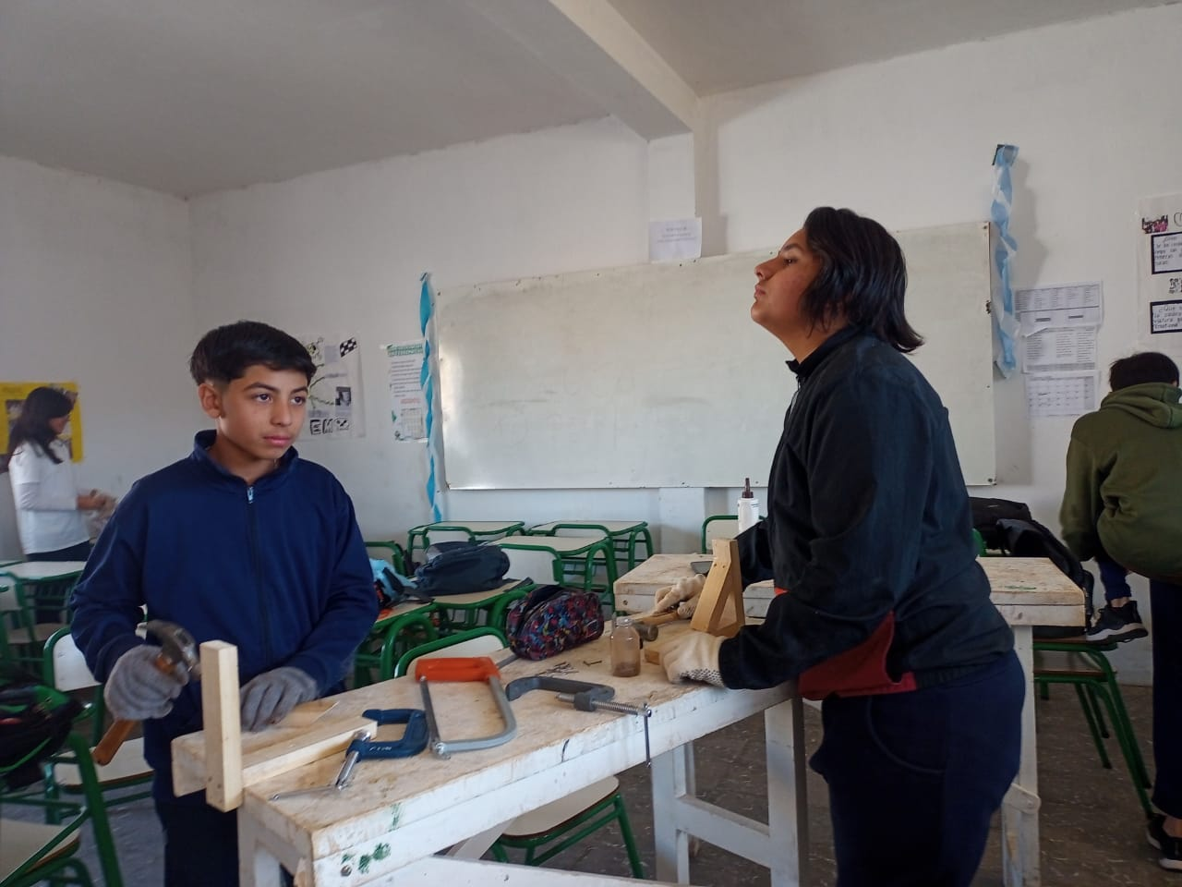
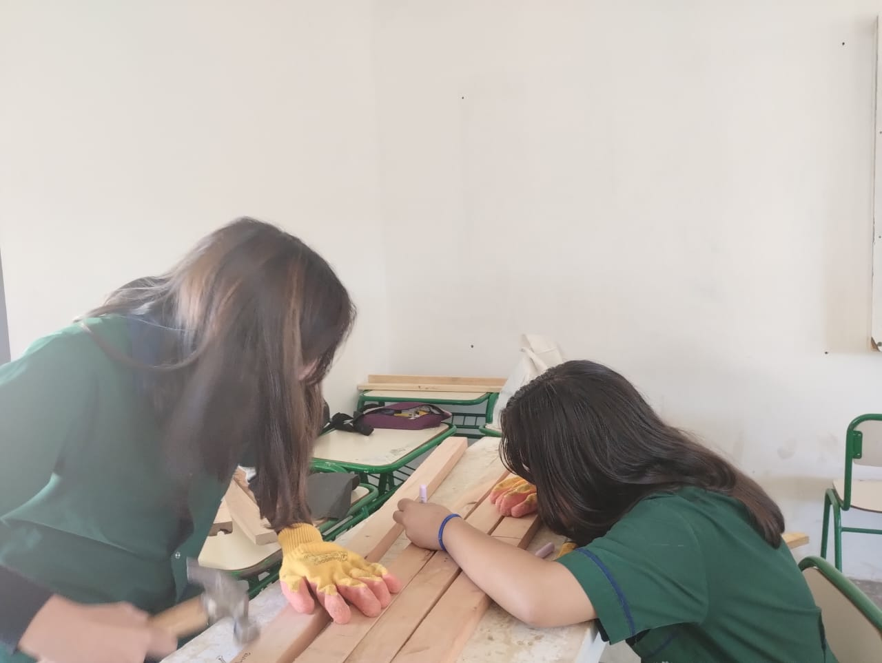
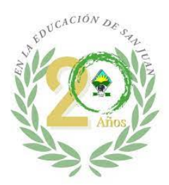
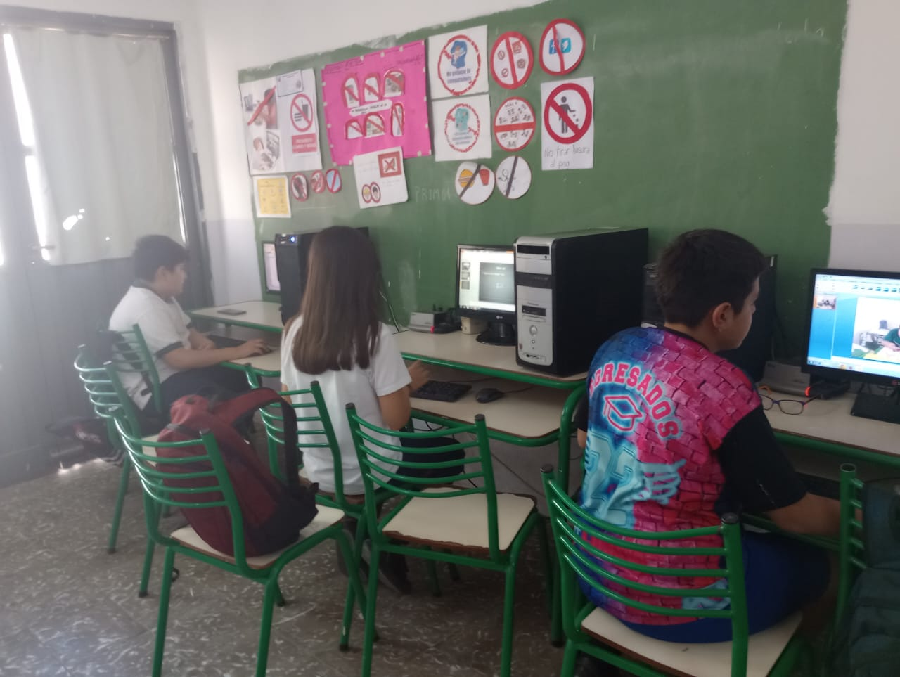
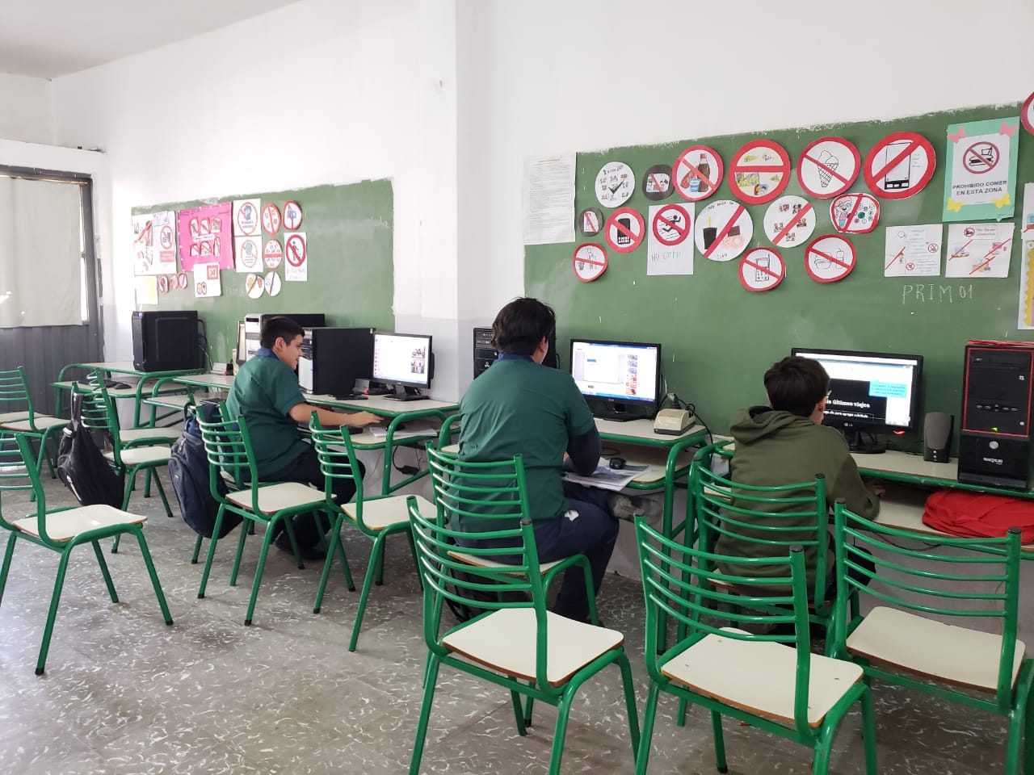
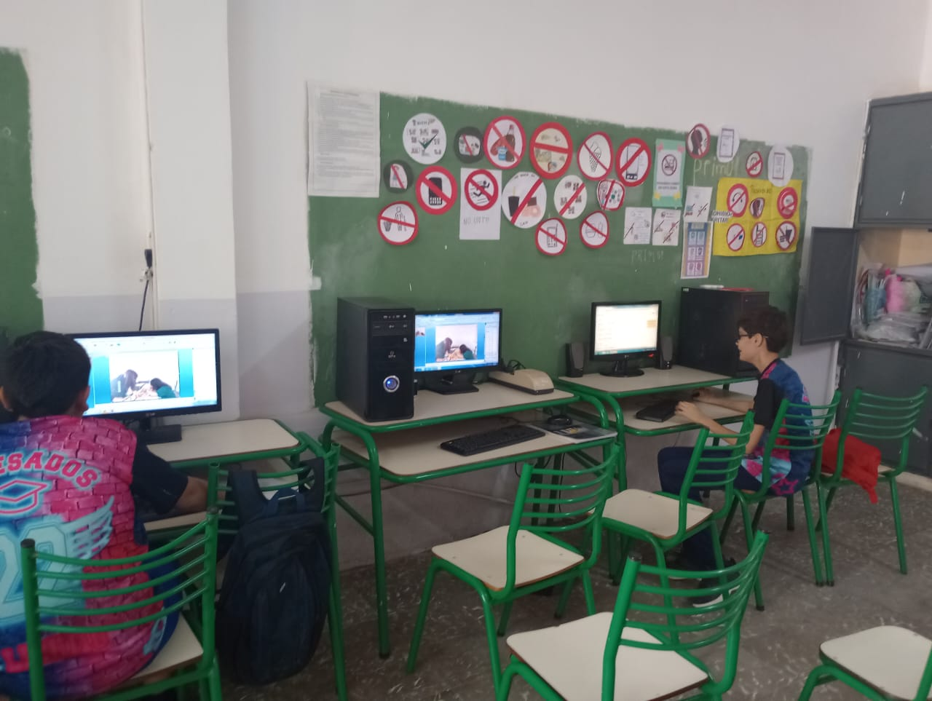
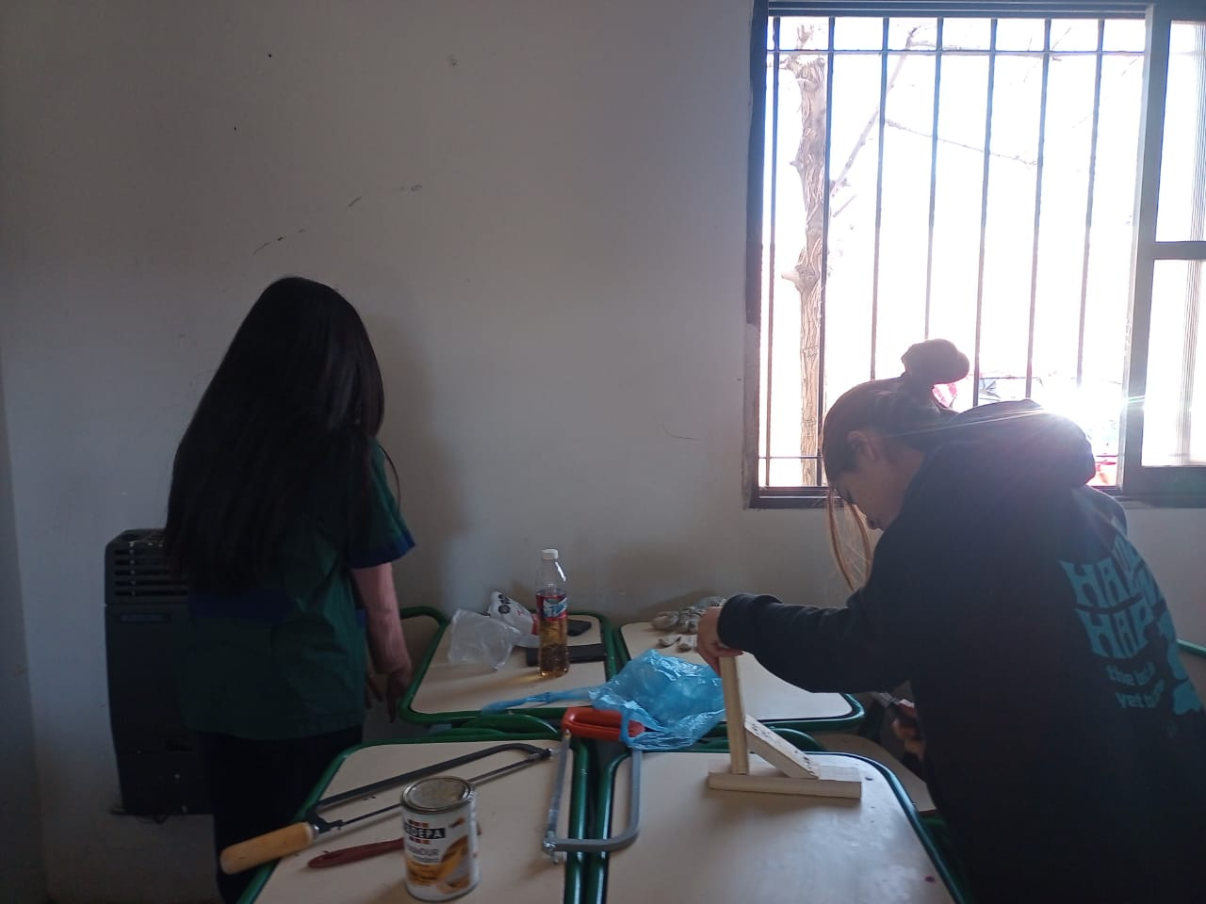
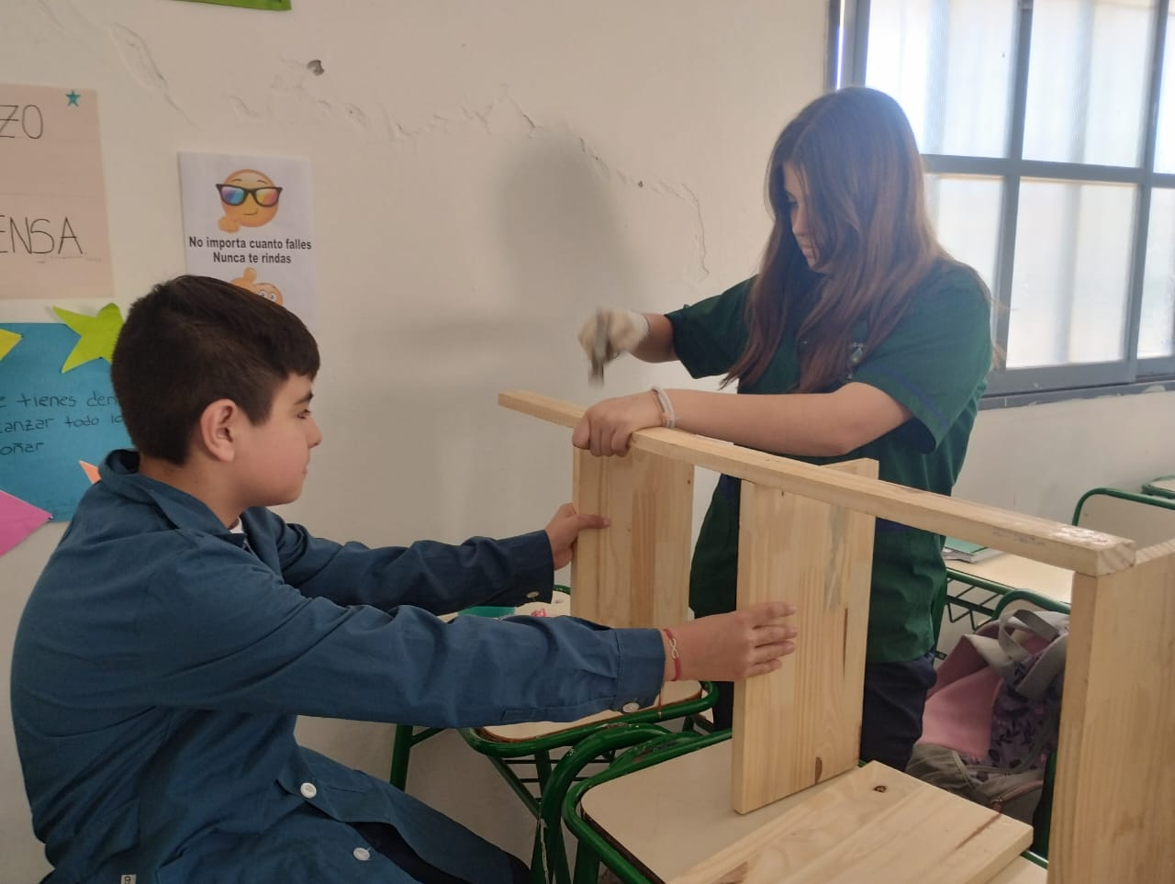
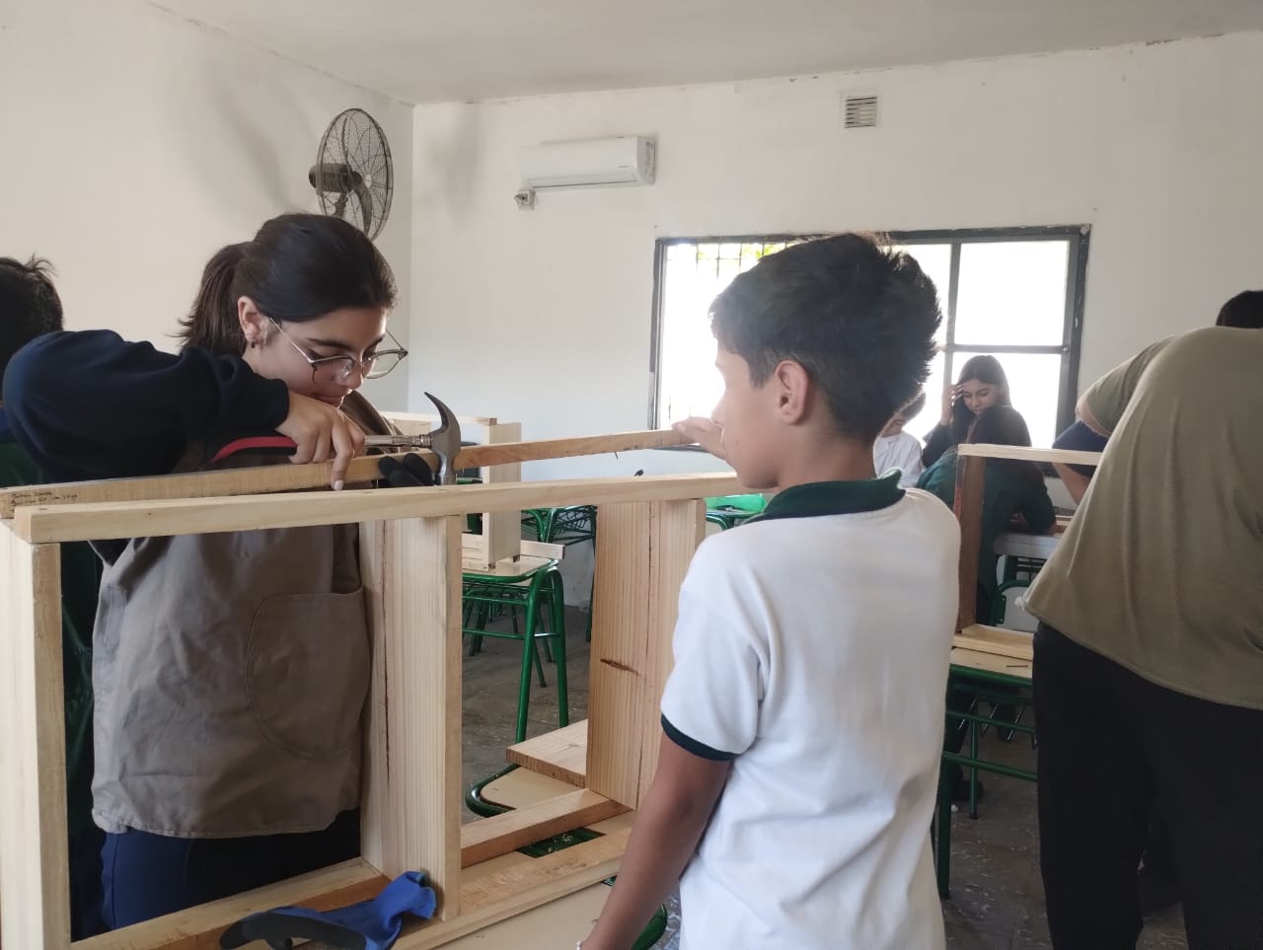
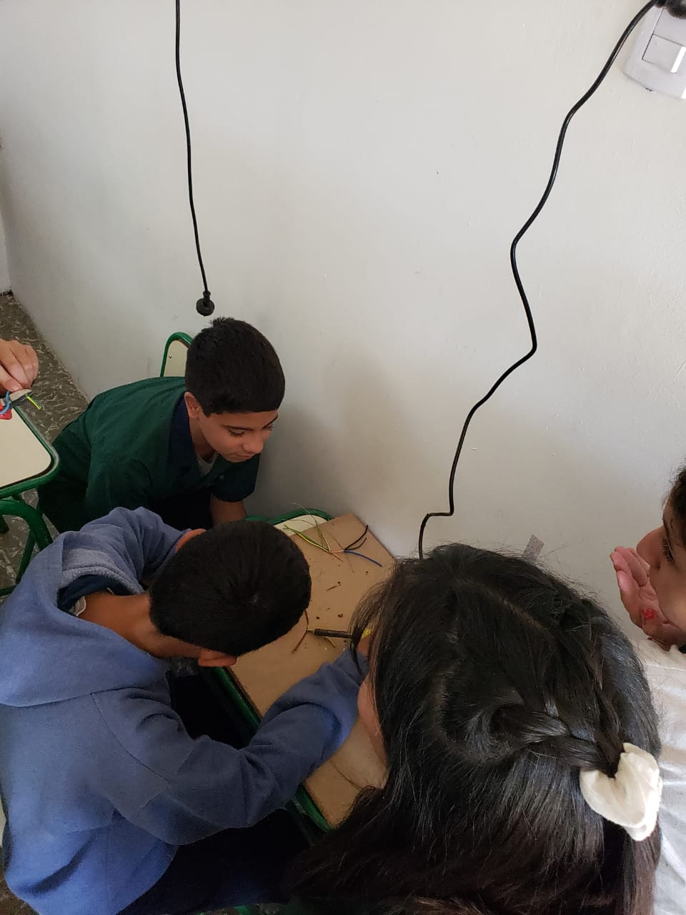
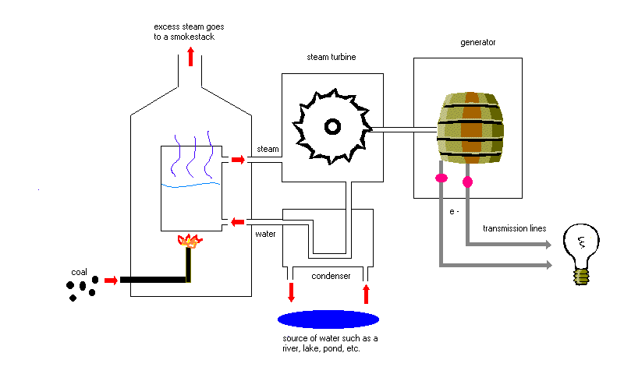
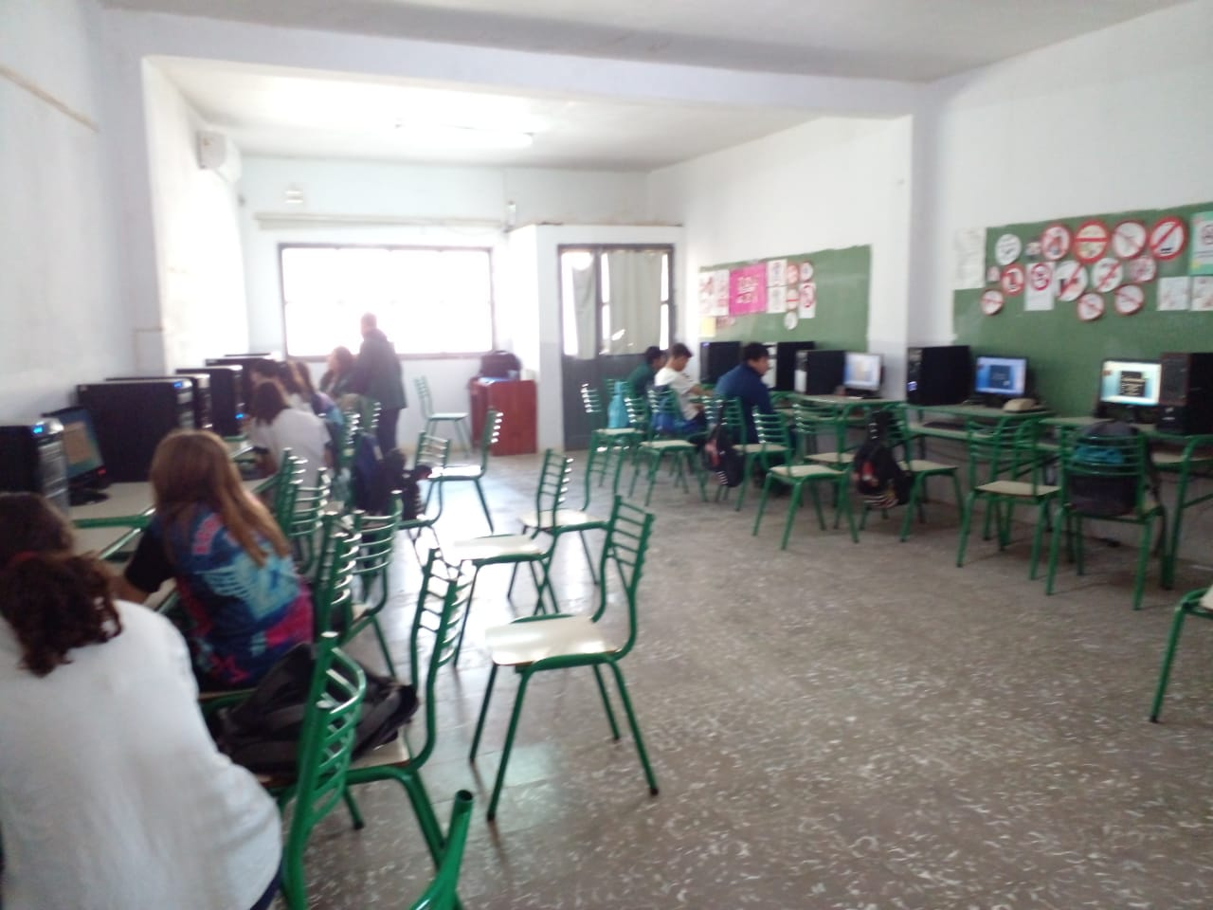
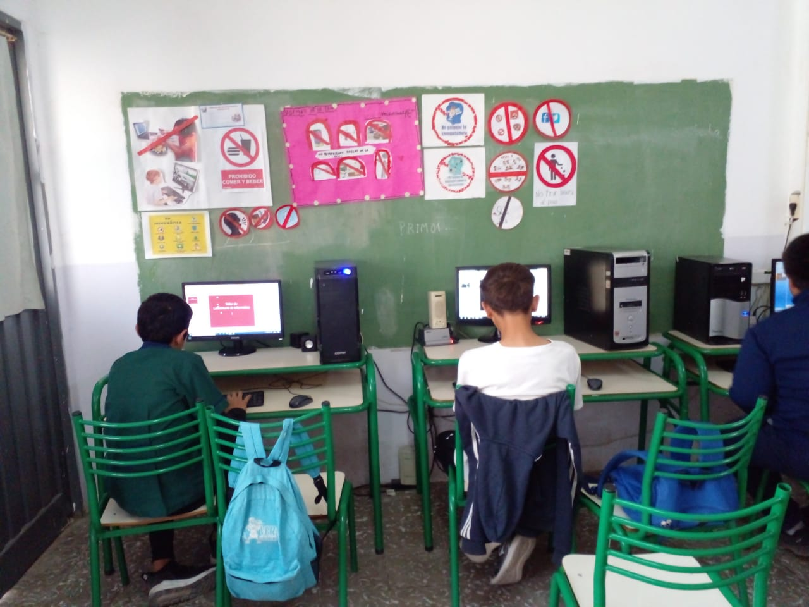
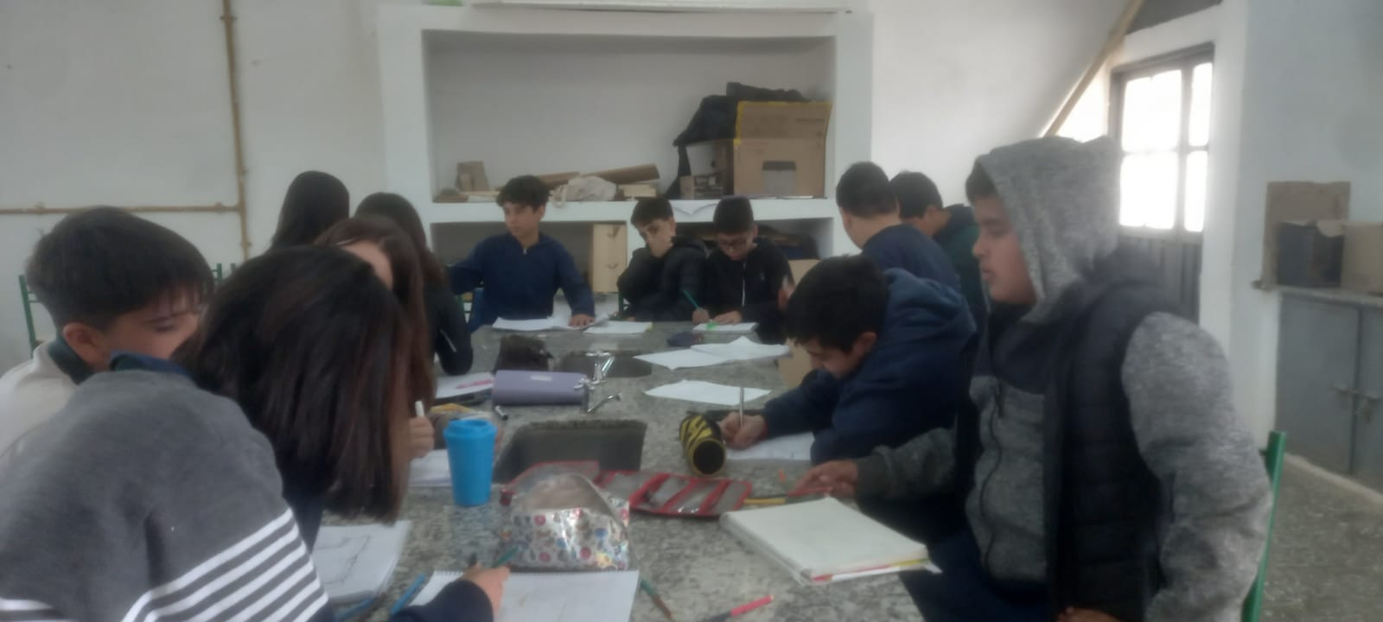
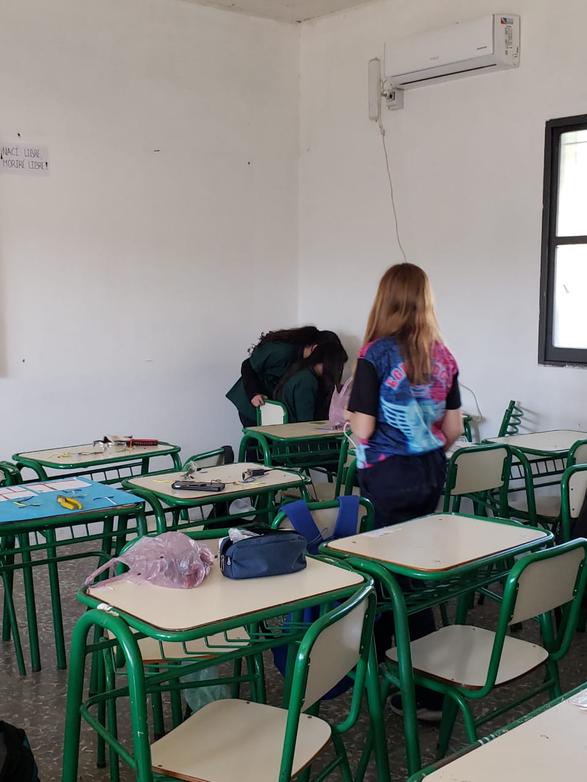
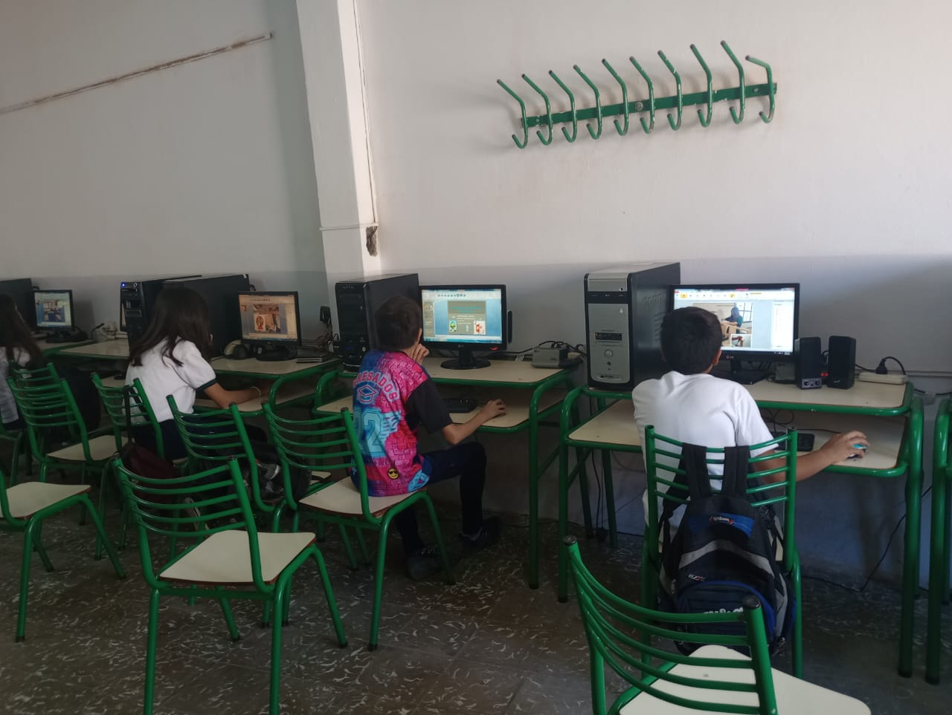
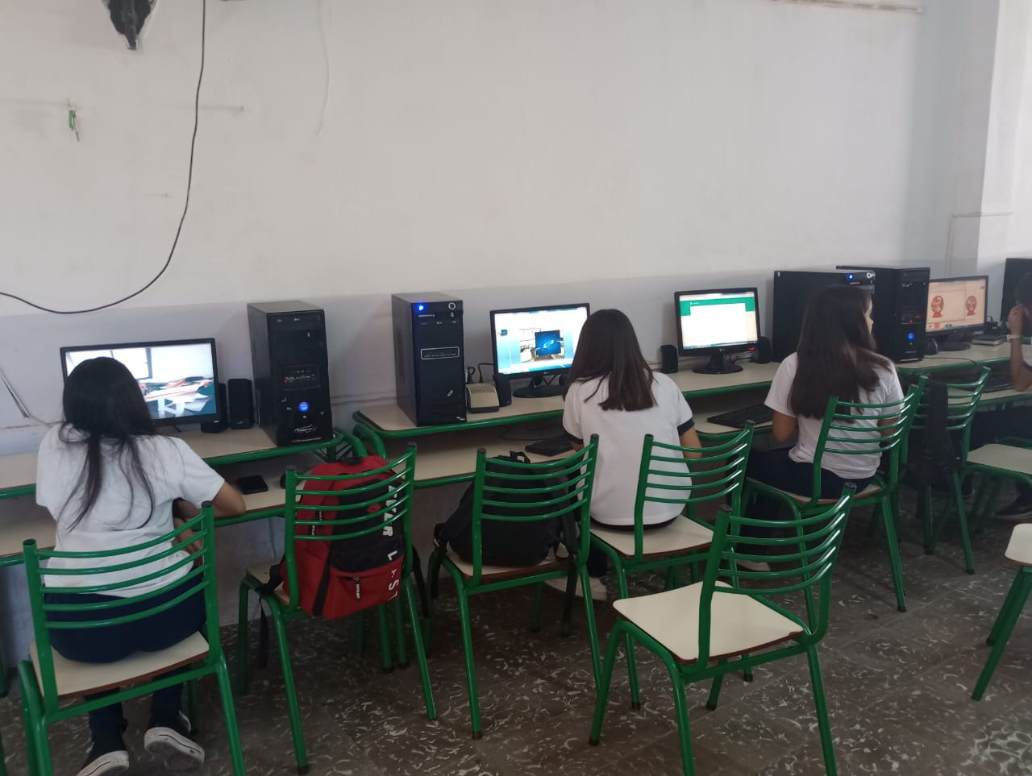

TALLER DE INFORMATICA
Nombre y apellido:Andres Gomez
TALLER DE ELECTRICIDAD
nombre y apelido : Roberto Masa
AHORA
TALLER DE HERRAMIENTAS
Nombre y apellido:Matias Ariza
TALLER DE INFORMATICA
El laboratorio de Informática es un instrumento para la práctica de programas
de informática, tales como Excel, Word, Power Point, Scracht, Canva, etc.
Es un espacio para estudiar, experimentar y aprender el funcionamiento de la PC y los programas de informática y
practicar su uso.
SOBRE TODAS LOS TALLERES
Nombre y apellido : Andrea Gomez
Nombre y apellido : Roberto Masa
Nombre y apellido:Matias Ariza
COLEGIO DEL PRADO
“FIN”
En este taller se trabaja con empalmes, maquetas, conectar un circuito eléctrico, las fuentes de la electricidad y pelar cables.
CURSO:”1ºA” AÑO:2023
ANTES
En este taller se aprende sobre el manejo y tipo de herramientas.
Aquí se realizó una estantería de 4 niveles
TEMA: EL VIDEO DE POWER POINT
APELLIDO Y NOMBRE: VERA, GERMÁN

